Slide 1




Инновационная экономика и технологическое предпринимательство
О. А. Алексеева, Е. Ю. Гаврилова, Е. В. Груздева, Д. С. Денисов, Е. В. Егошина, Н. П. Иващенко, Ф. А. Казин (отв. редактор), Б. Б. Коваленко, Д. И. Комарькова, М. В. Красностанова, М. Е. Лебедева, М. А. Макарченко, А. Л. Мальчукова, Д. Ю. Матвиенко (отв. редактор), С. В. Мельченко, Е. А. Павлова, Т. В. Поспелова, Е. В. Рыдлева, И. В. Рождественский, И. Г. Сергеева, О. Г. Тихомирова, Е. Б. Тищенко, А. А. Фенькин, А. А. Энговатова, Н. О. Яныкина
Для студентов бакалавриата естественнонаучных
и технических направлений подготовки

Slide 2




Тема 9.
Создание и развитие стартапа
Гаврилова Елена Юрьевна
Директор Бизнес-инкубатора,
ассистент кафедры технологического предпринимательства и развития инноваций факультета технологического менеджмента и инноваций
Университета ИТМО

Slide 3



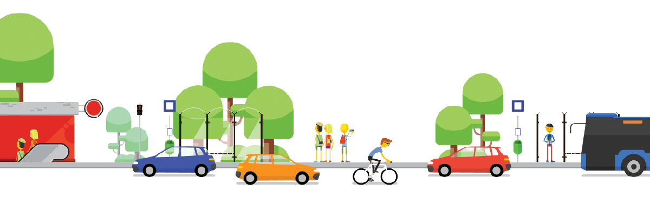
РАЗДЕЛ 1.
ЧТО ТАКОЕ СТАРТАП?

Slide 4
Что такое стартап?
Стартап (англ. startup – «запуск», «стартующая, начинающая компания») – это вновь созданная организация, которая занимается разработкой новых товаров или услуг в условиях чрезвычайной неопределенности.
Рис Э. Бизнес с нуля. – М.: Альпина Паблишер, 2015г.
Стартап – это временная структура, которая занимается поисками масштабируемой, воспроизводимой и рентабельной бизнес-модели»
Бланк С., Дорф Б. Стартап: Настольная книга основателя. – М.: Альпина Паблишер, 2015г.

Slide 5



Российские стартапы. Примеры
Дмитрий Зарюта, Easy Ten (приложение для изучения английского языка). Более 1 млн.пользователей
Владимир Левитин и Евгений Дубовой, EvaPolar (мини-система кондиционирования). Более $300.000 на IndieGoGo, более 1200 предзаказов
Артур Глейм, МИП «Квантовые коммуникации» (создание защищенных каналов квантовой связи для оптических волокон). Продал долю за $500.000 УК «Неотех»

Slide 6
Преимущества стартапа
Гибкость и оперативность принятия решений
Более выражена проектная, а не продуктовая составляющая
Воспроизводимая бизнес-модель
Масштабируемость

Slide 7

Почему стоит начать стартап сейчас?
Низкие материальные потребности, отсутствие финансовых обязательств
Большое количество жизненных сил и энергии на создание собственного бизнеса
Впереди – достаточное количество времени на несколько попыток реализовать стартап-проект

Slide 8

Выживаемость стартапов
Источник: https://fleximize.com/business-survival/

Slide 9
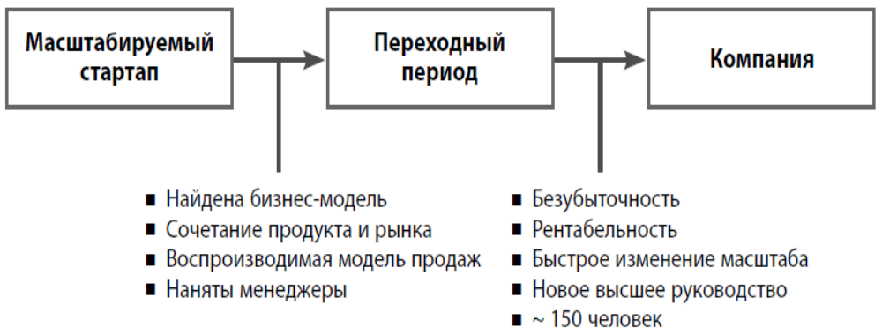
Масштабируемый стартап
Источник: Бланк С., Дорф Б. Стартап: Настольная книга основателя. – М.: Альпина Паблишер, 2015г.

Slide 10
Как создать стартап
Найти классную идею
Сформировать команду
Заполнить шаблон бизнес-модели
Создать прототип (минимальный жизнеспособный продукт, MVP)
Сформулировать гипотезы о целевой аудитории и рынке
Проверить наличие рыночного спроса по методике Customer Development
Попробовать привлечь финансирование
В случае привлечения финансирования, создать юридическое лицо
Доработать прототип продукта
Подтвердить работоспособность продукта
Подтвердить работоспособность и эффективность бизнес-модели
Подтвердить масштабируемость бизнес-модели

Slide 11

Команда стартапа (версия 1)
Источник: Концепция впервые предложена Реем Инамото (Rei Inamoto) в марте 2012г. (https://www.forbes.com/sites/andyellwood/2012/08/22/the-dream-team-hipster-hacker-and-hustler/#6382be7f2c85). Картинка - http://www.cobianmedia.com/2014/10/01/como-formar-equipo-de-trabajo-multidisciplinario/

Slide 12
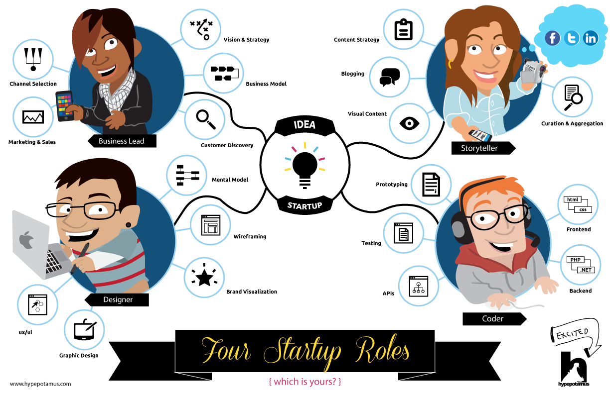
Команда стартапа (версия 2)
Источник: https://hypepotamus.com/people/which-role-is-yours-hustler-hack-hipster-or-hacker/

Slide 13
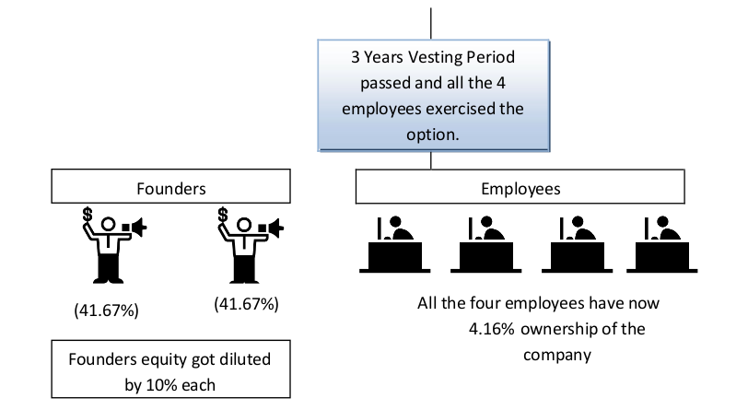
Мотивация команды
Источник: https://yourstory.com/2015/02/esops-retention-instruments-for-startups/

Slide 14
РАЗДЕЛ 2.
МЕТОДИКИ РАЗВИТИЯ СТАРТАПА

Slide 15
Бережливый стартап (Lean Startup)
Бережливый стартап (Lean Startup) – метод быстрого тестирования идей новых продуктов на реальных потребителях и постоянной корректировки бизнес-модели, с тем чтобы начинать масштабные вложения только тогда, когда идея подтверждена фактами. Включает методы бережливого производства, дизайн-мышление, модель развития потребителей и гибкую методологию разработки.
Рис Э. Бизнес с нуля. Метод Lean Startup для быстрого тестирования идей и выбора бизнес-модели. – М.: Альпина Паблишер, 2015г.
Источник: Рис Э. Бизнес с нуля. – М.: Альпина Паблишер, 2015г.

Slide 16
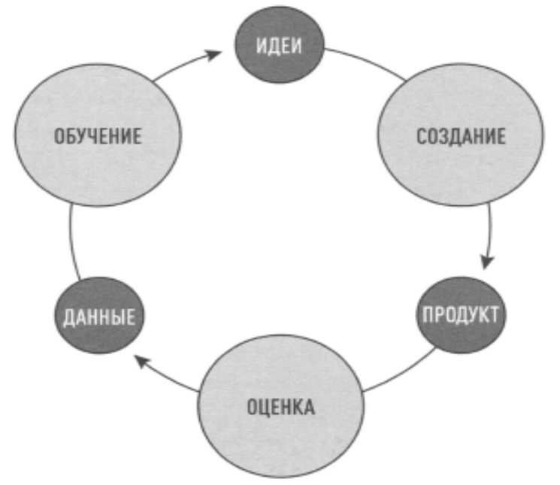
Цикл «создать-оценить-научиться»
Смысл цикла «создать-оценить-научиться» - в том, что сначала создается «миниатюрная» или пробная версия продукта, оцениваемая потребителями, и только после этого принимается решение, продолжать разработку продукта или нет
Источник: Рис Э. Бизнес с нуля. – М.: Альпина Паблишер, 2015г.
(Мы уже обсуждали эту модель в теме 5 - Product Development)

Slide 17

Пример Facebook
2004г. – 150.000 зарегистрированных пользователей, дохода нет.
2004г. – Марк Цукерберг, Дастин Московиц и Крис Хьюз привлекли $500.000.
2005г. – инвестиции $12,7млн.
Инвесторов* впечатлили 2 факта:
активные пользователи посещали сайт каждый день (подтверждение гипотезы ценности)
за 1мес. зарегистрировались 3/4 студентов Гарварда, без вложений в маркетинг и рекламу (подтверждение гипотезы роста)
*Инвестор – физическое или юридическое лицо, осуществляющее вложение капитала с целью его увеличения в будущем

Slide 18
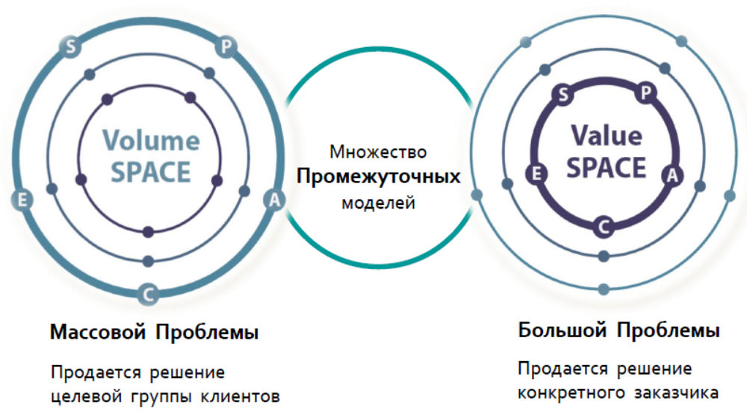
Вселенная стартапа (S.P.A.C.E.)
Источник: Модель разработана компанией RIS Ventures

Slide 19
Вселенная стартапа (S.P.A.C.E.)
Элемент оценки | Ключевой вопрос | Варианты ответа на трех «орбитах»
Supplier | Кто вы, как поставщик? Как вас оценивают? | Отгрузка. Экспертиза на нужна Нужно простое понимание проблем Требуется глубокая диагностика
Product | Каков ваш продукт? | Понятен и прост Требуется глубокое понимание Не возможно просто сравнить
ARPPU/LTV | Каков ваш доход на одного платящего клиента? | Менее $500 От $500 до $20000 Более $20000
Customer | С каким потоком клиентов вы работаете? | Более 1 млн. От 1 млн. до 100 тыс. Менее 100 тыс. чел.
Evaluation | Как ваш клиент принимает решение о покупке? | Моментально/импульсивно (минуты, часы) Надо сравнить (часы/недели) Только после тщательного анализа (недели/месяцы)
Источник: Модель разработана компанией RIS Ventures

Slide 20
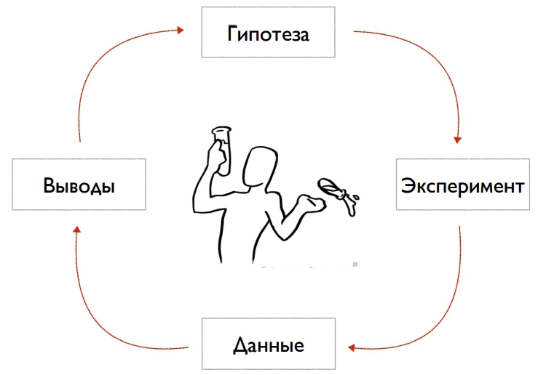
HADI-цикл
HADI-цикл (англ. Hypothesis-Action-Data-Insights — гипотеза-действие-данные-выводы) — методика цикличного процесса проверки гипотез (предположений), лежащих в основе создания стартапа, продукта/услуги, планирования их ключевых показателей
Подробнее: https://vc.ru/p/hadi-growth

Slide 21
РАЗДЕЛ 3.
ЭТАПЫ РАЗВИТИЯ СТАРТАПА

Slide 22
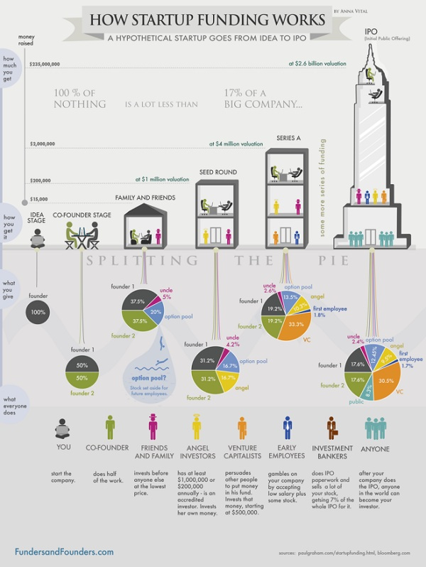

Этапы развития стартапа (инвестиции)
Источник: http://fundersandfounders.com/how-funding-works-splitting-equity/

Slide 23

Этапы развития стартапа
0. Проработка идеи
1. Прототип, MVP (Minimum Viable Product). Создание МИП
2. Product/market fit (соответствие продукта ожиданиям целевого рынка)
3. Тraction (Динамика роста)
4. Рост и укрепление позиций
5. Масштабирование и захват рынков
6. IPO (Публичное размещение)

Slide 24
Этапы развития стартапа. Проработка идеи
PreSeed и Seed
Результат этапа: дорожная карта, план продукта, оценка рисков, понимание клиентов и их потребностей, общее понимание каналов продвижения и продаж
Некоторые факты данной стадии в России:
2000-3000 новых проектов-идей каждый год
Инвесторы: 3F или FFF (Friends, Fools, Family)
Отсеивается около 90% проектов

Slide 25
Этапы развития стартапа. MVP, создание МИП
Соответствует PreSeed в «инвестиционной» классификации
Результат этапа: MVP, ИС, юрлицо
Некоторые факты данной стадии в России:
Инвесторы: FFF, бизнес-ангелы
Отсеивается около 85% проектов
Средний чек инвестиций - $34тыс. (общий объем – не более $50тыс.)

Slide 26
Юридическое лицо
Общество с ограниченной ответственностью (ООО) — учрежденное одним или несколькими юридическими и/или физическими лицами хозяйственное общество, уставный капитал которого разделён на доли; участники общества не отвечают по его обязательствам и несут риск убытков, связанных с деятельностью общества, в пределах стоимости принадлежащих им долей в уставном капитале общества
Индивидуальный предприниматель (ИП) - это физическое лицо, которое получило государственную регистрацию в установленном Законом порядке, и осуществляющее предпринимательскую деятельность без образования юридического лица
Малое инновационное предприятие (МИП) – юридическое лицо, в капитал которого входит высшее учебное заведение, в этом случае все права на результаты интеллектуальной деятельности (интеллектуальная собственность на инновации) принадлежит университету

Slide 27
Процесс регистрации юрлица
Предварительный (определить состав учредителей, фирменное наименование, ОКВЭД и систему налогообложения)
Подготовить документы для предоставления в ИФНС
Зарегистрировать компанию в ИФНС
Получить разрешительные документы на деятельность (если необходимо)
Изготовить печать предприятия
Открыть расчетный счет в банке
Правила установлены Федеральным законом от 08.08.2001 № 129-ФЗ «О государственной регистрации юридических лиц и индивидуальных предпринимателей»

Slide 28
МИП*
Преимущества
Недостатки
Льготное налогообложение
Аренда помещений и оборудования у ВУЗа на льготных условиях
Дополнительное финансирование (СТАРТ от Фонда содействия инновациям)
Высокая конкурентоспособность за счет монополии на выпуск продукта, имеющего охранный документ, его новизны и оригинальности
Помощь бизнес-инкубаторов
Доля ВУЗа в составе предприятия, соответственно, его участие в распределении прибыли и принятии решений (степень участия определяется учредительными документами)
Бюрократические процедуры регистрации компании и регулярной отчетности (обычно такие процедуры берет на себя подразделение, ответственное за работу с МИП в конкретном университете)
*Процесс создания регулируется Федеральным законом от 29 декабря 2012 г. N 273-ФЗ «Об образовании в Российской Федерации» Источник: Белгородский государственный технологический университет им.В.Г.Шухова, http://www.bstu.ru/shared/attachments/75771#1

Slide 29
Этапы развития стартапа. Product/market fit
Соответствует «инвестиционной» стадии Seed
Результат этапа: высокие показатели по привлечению и удержанию аудитории, подтвержден высокий интерес рынка, создан полноценный работающий конкурентоспособный продукт
Некоторые факты данной стадии в России:
Инвесторы: ангелы, фонды ранних стадий (Prostor Capital, Genezis Capital), государственные и частные гранты (фонд «Сколково», Microsoft Seed Fund, Start Fellows)
Отсеивается порядка 90% проектов (по отношению в PreSeed-стадии)
Вилка инвестиций – от $100тыс. до $500тыс. (средний чек - $260тыс.)

Slide 30

Этапы развития стартапа. Traction
Результат этапа: компания действует на ключевом рынке, есть проверенная бизнес-модель, накоплена статистика ключевых показателей за 6 месяцев, сформирована команда, отработаны каналы продвижения, возможны продажи, исчисляемые в миллионах
Основные проблемы:
Трудно привлечь финансирование (~$200.000)
«Долина смерти»

Slide 31
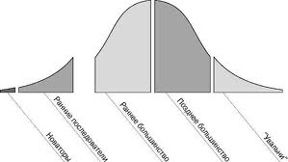
Долина смерти¹
Причины кризиса стартапов:
48% - недостаточное число клиентов, нет стабильной выручки, необходимо тестировать несколько бизнес-моделей
24% - не достичь точки безубыточности
7% - не масштабируется
«Долину смерти» преодолевает не более 40% стартапов²
¹ Явление впервые рассмотрено в книге Джеффри Мура «Преодоление пропасти. Как вывести технологический продукт на массовый рынок» (М., МИФ, 2013г.), позже получило название «Долина смерти». Рисунок взят из первоисточника
² Согласно исследованиям ФРИИ

Slide 32
Этапы развития стартапа. Рост и укрепление
Соответствует «инвестиционному» Раунду А
Результат этапа: отработана стратегия и бизнес-процессы, создана основа для масштабирования, объем продаж – десятки миллионов в год
Некоторые факты данной стадии в России:
Инвесторы: фонды ранних стадий, классические венчурные фонды
Отсеивается порядка 95% проектов (по сравнению с PreSeed-раундом)
Средний чек инвестиций - $2,48млн.

Slide 33
Этапы развития стартапа. Масштабирование
Соответствует «инвестиционному» Раунду B
От 7 до 10 лет с момента основания стартапа
Офисы с десятками тысяч сотрудников в различных странах
Результат этапа: компания укрепляется на рынке как лидер, существенная доля и растущие показатели
Некоторые факты данной стадии в России:
Инвесторы: классические венчурные фонды, реже – private-equity фонды
~98% проектов не доходят до этой стадии (по отношению к PreSeed-раунду)
Средний чек инвестиций - $12,23млн. ($10M+)
Инвестиции используются для покупки технологий и конкурентов, быстрого масштабирования и захвата новых рынков
«Единороги»
Иногда выделяют инвестиции «Раунда C» (средний чек $42,86млн.), реже – «Раунда D» и «Раунда E»

Slide 34
Этапы развития стартапа. IPO
Если компанию не купил стратегический инвестор или конкурент
Доходят только 0,1% проектов (относительно стадии PreSeed)
Российские компании на международных биржах:
Яндекс
Mail.ru Group
Qiwi
Luxoft
и несколько других

Slide 35
Стартап как модель коммерциализации
Преимущества | Недостатки
Потенциал для высоких доходов | Высокие первоначальные затраты
Легкость масштабирования | Стремление инвестора получить часть контролирующих функций
Сильнее контроль со стороны разработчиков-менеджмента компании | Возможные проблемы между учредителями-менеджментом и сотрудниками
Работа в команде | Требуется большое количество времени и энергии на создание и развитие
Создание собственной корпоративной культуры | Самостоятельная ответственность за неудачи
Самостоятельная ответственность за успех | Наиболее рискованная модель коммерциализации технологий
Долгосрочный проект с потенциалом создания новых продуктов/услуг | Меньше времени на НИОКР и качественную проработку продукта

Slide 36
СПАСИБО ЗА ВНИМАНИЕ!

